Slide 1

MAKSIMIZACIJA PROFITA KOD MONOPOLA

Slide 2
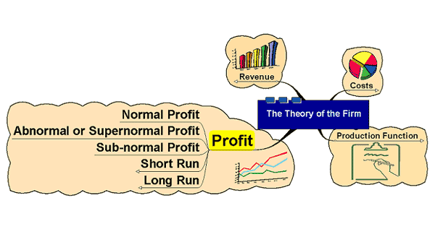
Profit

Slide 3
Karakteristike monopola
Broj preduzeća | Samo jedno preduzeće, preduzeće=industrija
Vrsta proizvoda | Jedinstven proizvod
Barijere ulasku | Značajne barijere ulasku u industriju
Mogućnost formiranja cijene | Promjene u tražnji dovode do promjene cijena⇒price maker
Efikasnost | Ne postiže se alokativna niti produktivna efikasnost u dugom roku

Slide 4
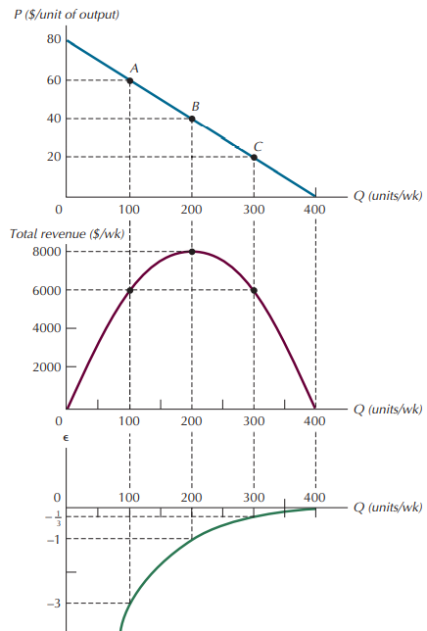
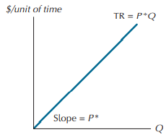
P i TR monopoliste vs savršenog konkurenta
|∊|=1
|∊|>1
|∊|<1
|∊|=1
TR savršenog konkurenta
(ravnotežna P* u kratkom roku vrijedi za savr.kon.)
TR monopoliste (TR_{max} kada vrijedi jedinična elastičnost tražnje |E_{d}|=1)

Slide 5
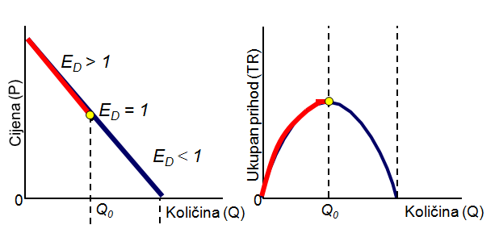
Elastičnost tražnje i TR
Elastična tražnja – smanjenje cijena uzrokuje rast TR
Neelastična tražnja – smanjenje cijena uzrokuje pad TR

Slide 6
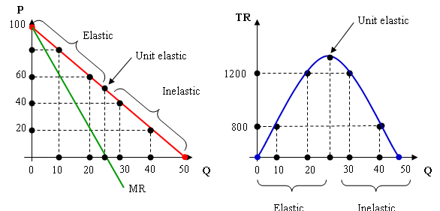
Elastičnost tražnje i MR
MR=P*[(E-1)/E] (P=MR*(E/E-1))
  MR≥0 - elastična tražnja
  MR<0 – neelastična tražnja

Slide 7
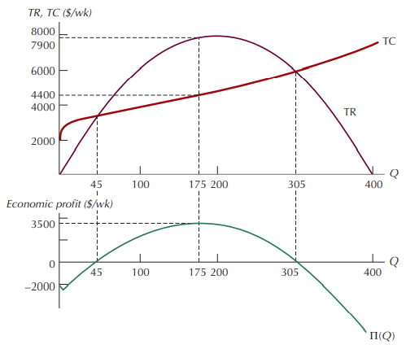
TR, TC i pf monopoliste
Razmatranje profita na osnovu odnosa TR i TC pri čemu za Q*=175 udaljenost između TR i TC je najveća (gornji dio slike) i tada je pf maksimalan (donji dio slike).
Može se primijetiti da se Q* pri kome je pf_{max} nalazi desno od Q (Q=200) pri kome je TR maksimalno (tačka A).
A
pf

Slide 8
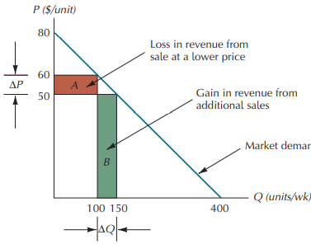
Odnos P i MR kod monopola
Pravougaonik A (1000$/jed.autputa) pokazuje umanjenje TR nastalo usljed prodaje Q=100 pri novoj, nižoj cijeni P=50$. Pravougaonik B (2500 $/jed.autputa) predstavlja uvećanje TR usljed dodatne prodaje pri novoj, nižoj cijeni P=50$. MR je količnik razlike pravougaonika A i B (1500 $/jed.autputa) i ΔQ. Ovdje MR je jednako 30 $/jed.autputa što je manje od nove, niže cijene P=50$.
Umanjenje TR zbog prodaje pri nižoj cijeni (P=50)
Uvećanje TR usljed dodatne prodaje
Q_{D}

Slide 9
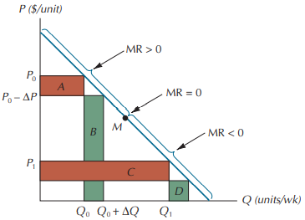
Odnos P i MR kod monopola
Kada se Q nalazi lijevo od tačke M funkcije Q_{D} (npr. Q=Q₀ ), uvećanje TR usljed dodatne prodaje (pravouganik B) premašuje umanjenje TR zbog prodaje po nižoj cijeni (pravougaonik A). Kada se Q nalazi desno tačke M (npr. Q=Q₁), uvećanje TR usljed dodatne prodaje (pravougaonik D) je manje od umanjenja TR prodaje po novoj, nižoj cijeni. (pravougaonik C). U tački M funkcije Q_{D}, uvećanje i umanjenje TR je podjednako, što implicira da je MR=0.

Slide 10
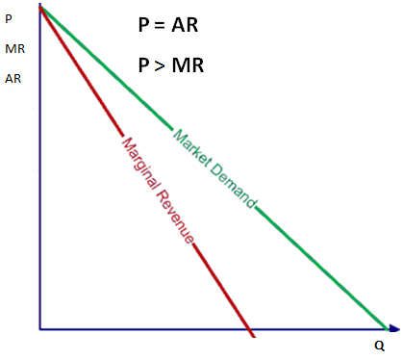
Odnos P i MR kod monopola
Kada monopolista povećava broj izlaznih proizvoda, smanjuje cijene na svim prethodnim jedinicama.
Kao rezultat toga, granični prihod kod monopola je uvijek ispod cijene (P<MR)

Slide 11
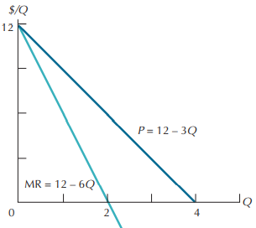
Odnos P i MR kod monopola
Uopštena formula za funkciju cijene u slučaju monopola glasi:
P=a-b*Q
Odgovarajući prikaz MR glasi:
MR=(TR)’=(P*Q)’
MR=(a*Q-b*Q²)’
MR=a-2*b*Q
Prema tome, MR polazi sa istog nivoa na vertikalnoj osi kao i P i ima dvostruko manji nagib od P.

Slide 12
Odnos monopolske cijene i količine - numerički
Da bi maksimizirao profit, monopolista proizvodi outputa na nivou na kojem je granični trošak jednak je graničnom prihodu
Za nivo proizvodnje pri kome je MR>MC ili MR<MC ostvarivaće se niži profit od maksimalnog profita

Slide 13
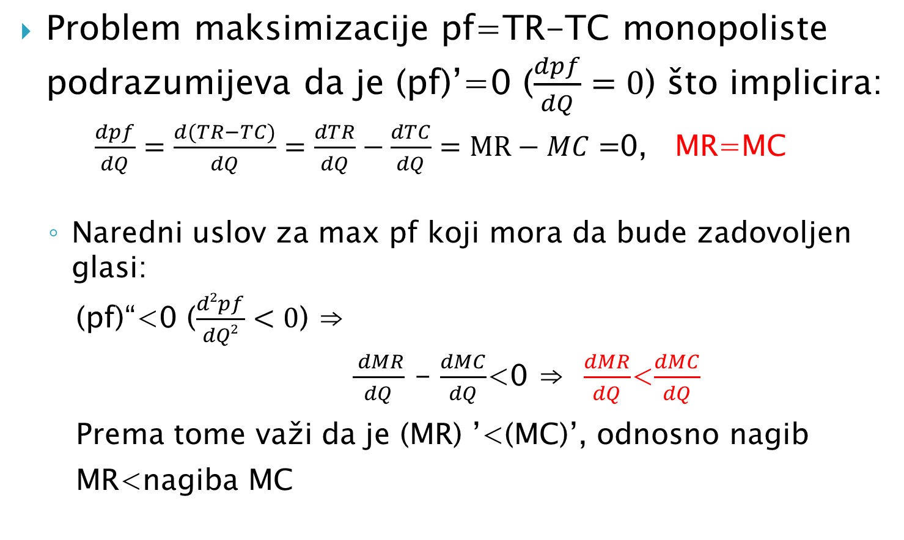
Uslov maksimizacije profita monopoliste

Slide 14
MR = MC – uslov maksimizacije profita
Ako MR>MC, monopolista povećava profit povećanjem proizvodnje
Ako je MR<MC, monopolista smanjuje profit povećanjem proizvodnje
Ako je MC = MR, monopolista maksimizira profit
Da li nivo outputa pri kome je zadovoljen uslov jednakosti MR i MC predstavlja nivo proizvodnje i prodaje pri kome se ostvaruje maksimalan profit?

Slide 15
Utvrđivanje monopolske cijene i količine
P
MC
Monopolistička cijena
$36
30
24
18
12
Q_{D}
6
0
1
2
3
4
5
6
7
8
9
10
Q
6
12
MR

Slide 16
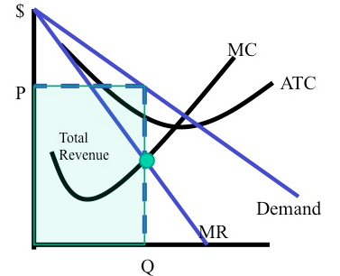
Profit i monopol
Uslov maksimizacije profita - odrediti koju će količinu monopolista prodavati na osnovu presjeka MC i MR krive

Slide 17
Profit i monopol
Za Q za koje vrijedi MR=MC odrediti monopolsku cijenu P_{M}
Odrediti ATC za optimalni obim prodaje Q za koji vrijedi MR=MC
Odrediti dobit (gubitak) kod monopoliste oduzimanjem od P_{M} i ATC– površina pravougaonika čija je dužina Q a širina P_{M}-ATC

Slide 18

Profit i monopol
Monopolista će ostvariti supernormalan profit ako važi da je P_{M}>ATC
Monopolista će ostvariti normalan profit ako važi da je P_{M}=ATC
Monopolista će ostvariti subnormalan profit ako važi da je P_{M}<ATC

Slide 19
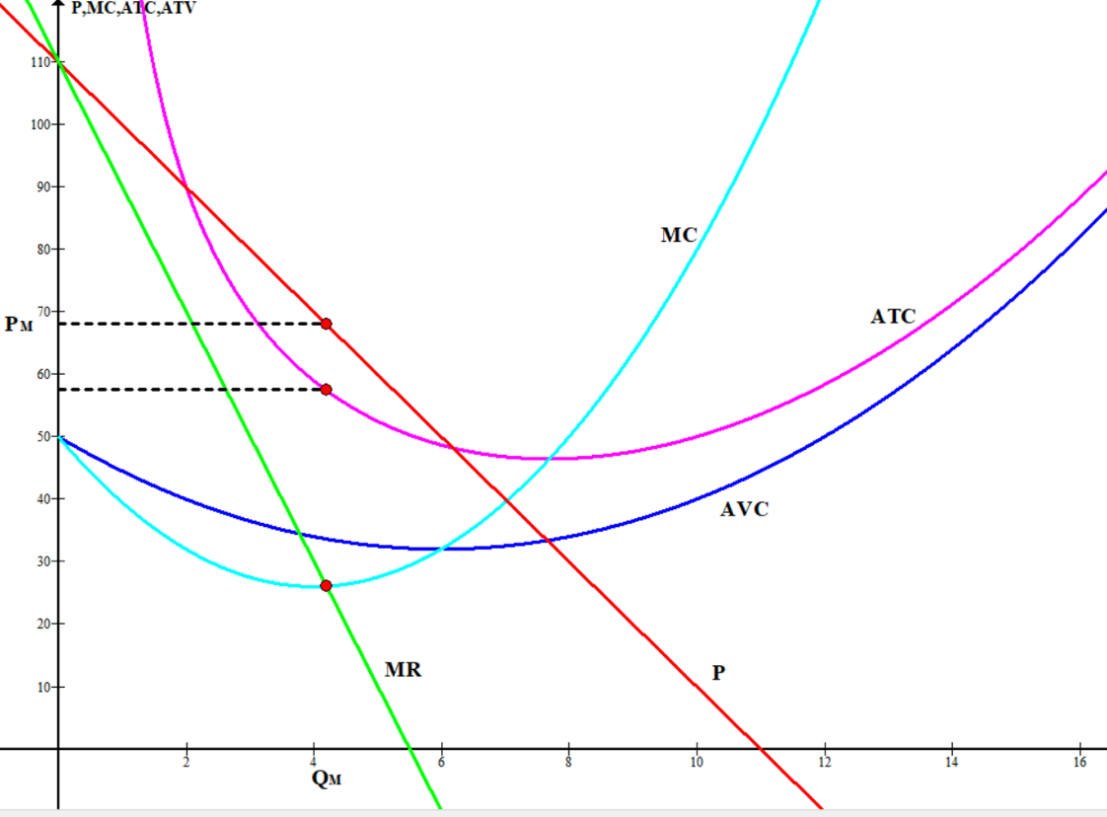
Ostvarivanje dobiti u monopolu
Monopolista ostvaruje supernormalan profit – P_{M}>ATC
(P_{M}-ATC)*Q_{M}>0

Slide 20
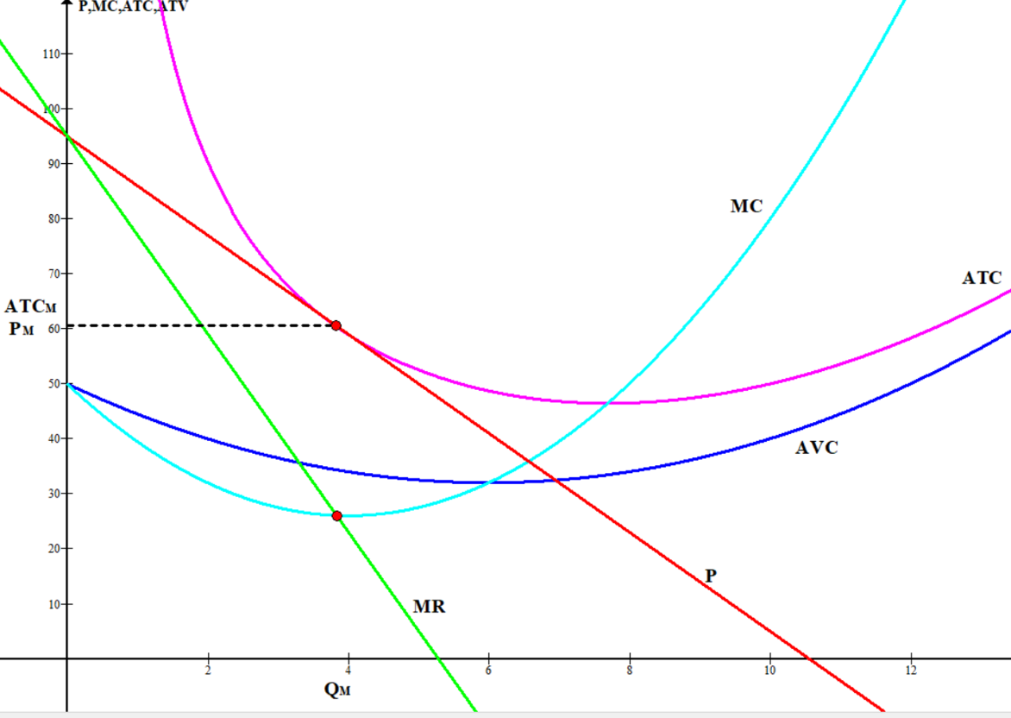
Normalan profit kod monopola
Monopolista može ostvariti nultni profit kada je P_{M}=ATC ⇒ P funkcija se prikazuje kao tangenta na krivu ATC
(P_{M}-ATC_{M})*Q_{M}=0

Slide 21
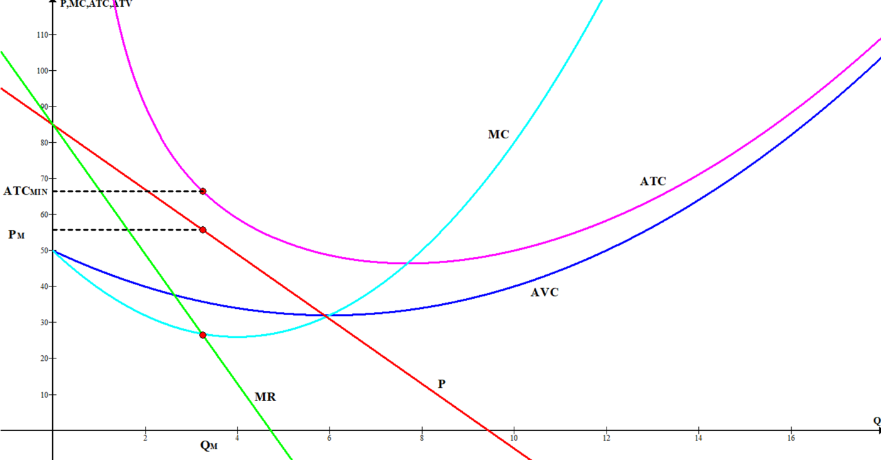
Ostvarivanje gubitka kod monopola
I monopolista može ostvariti kratkoročno podnošljiv gubitak – AVC<P_{M}<ATC
(P_{M}-ATC)*Q_{M}<0

Slide 22
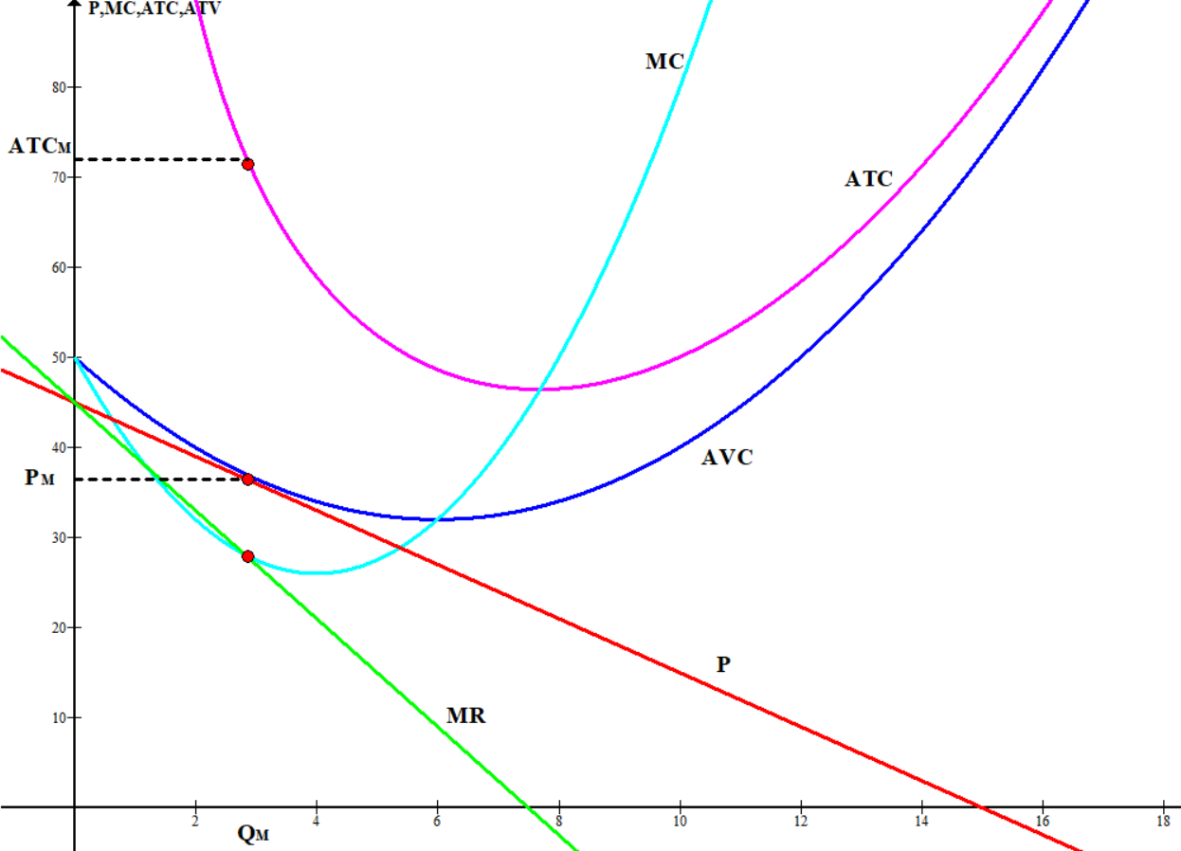
Zatvaranje preduzeća monopoliste
I monopolista može ostvariti gubitak koji signalizira neophodnost zatvaranja preduzeća – P_{M}=AVC ⇒ P funkcija se prikazuje kao tangenta na krivu ATC
(P_{M}-ATC)*Q_{M}<0
Pf=TFC

Slide 23
Maksimizacija profita
Savršena konkurencija - P=MR=MC
Monopol – MR<P
Savršena konkurencija – maksimizacija pf se postiže povećanjem Q sve dok P=MC
Monopol – maksimizacija pf se postiže povećanje Q sve dok MR=MC te stoga Q_{M} će biti na nižem nivou od Q_{PC}
Savršena konkurencija i monopol – zatvaranje preduzeća u kratkom roku ukoliko P≤AVC za sve nivoe Q.

Slide 25
Tačka A - maksimalni profit
Tačka D - zatvaranje preduzeća

Slide 26
Tačke C i B – nultni profit

Slide 28
Tačka A - maksimalni profit
Tačka D - zatvaranje preduzeća

Slide 29
Tačke C i B – nultni profit

Slide 31
Efikasnost u monopolu
Alokativna efikasnost (P=MC)
Produktivna efikasnost (P=ATC_{min})
Preduzeća u savršenoj konkurenciju su alokativno i produktivno efikasna
Da li u monopolu postoji produktivna i alokativna efikasnost?

Slide 32
Alokativna efikasnost
Alokativna efikasnost se postiže u slučaju kada se sa datim nivoom autputa maksimizira blagostanje (korisnost) potrošača i ostvaruje najveći potrošački višak
Alokativna efikasnost – MB=MC
Alokativna efikasnost u slučaju firme – P=MC

Slide 33
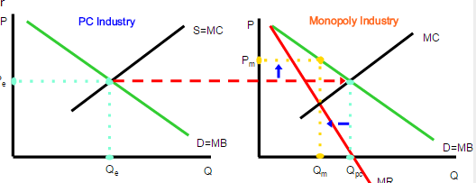
Alokativna efikasnost u monopolu
U savršenoj konkurenciji – resursi efikasno raspodjeljeni na proizvode – Pareto optimum
U monopolu – za Qm P>MC – nedovoljna alokativna efikasnost

Slide 34
Produktivna efikasnost
Produktivna efikasnost se postiže pri proizvodnji autputa sa najnižim troškovima – P jednaka minimalnim prosječnim troškovima
Da li preduzeće postiže produktivnu efikasnost? ⇒ poređenje P i AC_{min} autputa
U savršenoj konkurenciji – u kratkom roku
ne postoji p.e. ?
u dugom roku
postoji p.e.

Slide 35
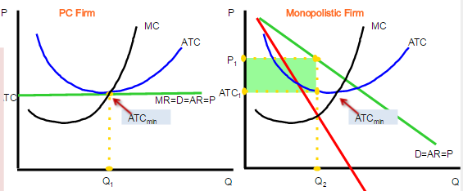
Produktivna efikasnost u monopolu
U savršenoj konkurenciji – za Q₁ P=ATC_{min} – produktivna efikasnost, u suprotnom gubici
U monopolu – za Q₂ ATC>ATC_{min} – nije produktivno efikasan te prodaje po P iznad ATC_{min}
ATC
MR

Slide 36
Hvala na pažnji!

